Slide 1
ASP.NET Core

Slide 2
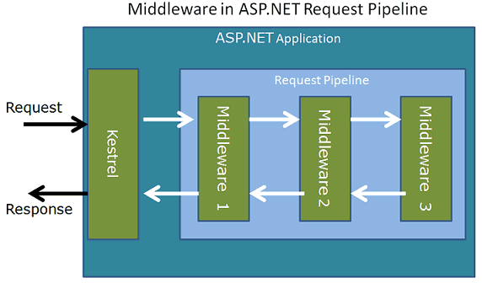
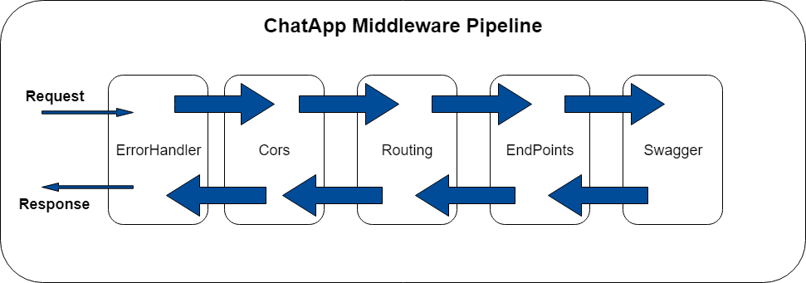
Middlewares

Slide 3
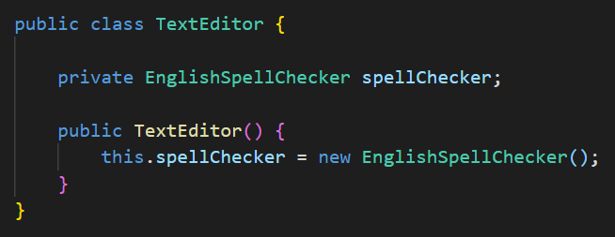
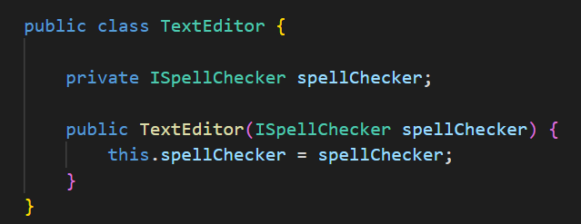
Dependency Injection
Inversion of Control – cél a függőségek eltávolítása
Függőségek elabsztrahálása (interface)
Inicializáció kivétele az osztályból
IoC Container
keretrendszer a második lépéshez
Élet ciklusok: Transient, Scoped, Singleton

Slide 4
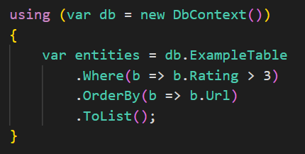
Entity Framework Core
ORM (Objektum relációs leképezés)
Híd az adatbázis entitások és a C# objektumok között
Funkciók
Adatbázis séma készítés / módosítás
>> add-migration valami_nev
>> update-database
C# kódból adatbázis műveletek generálása
Konfiguráció
Attribútumokkal
Fluent módon

Slide 5
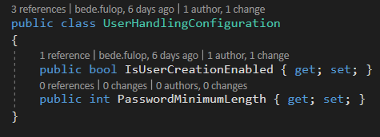

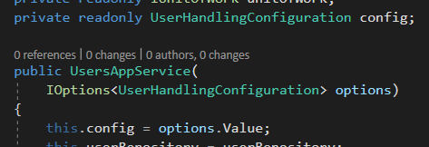

Configuration
Options pattern
Típusos, futás idejű beállítások
Különböző szolgáltatások saját konfigurációs osztállyal rendelkeznek

Slide 6
Logging
ILogger interface
Logging Providers
Log szintek és cél tárhelyek (fájl, konzol, adatbázis) konfigurálhatóak
Akár komolyabb külső logoló keretrendszer is használható vele
Pl céges projektekben gyakran használt Serilog

Slide 7
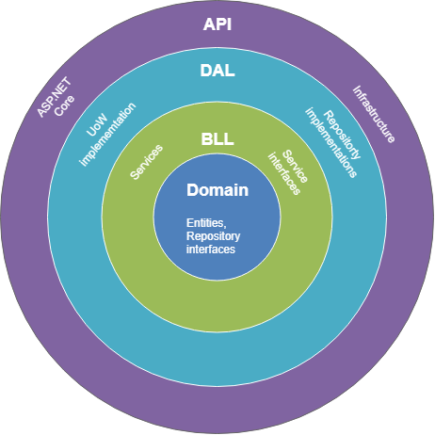
Onion Architecture
Rétegekre bontjuk az alkalmazást, ezek a rétegek
Elkülönülő felelősséggel rendelkeznek
A függőségeik minimálisak
Általánosan használt rétegek:
Domain Layer
BLL – Business Logic Layer
DAL – Data Access Layer
Repository és Unit of work minta → cached repository
API – Infrastructure Layer

Slide 8
Autofac – Advanced DI
ASP.NET Core rendelkezik saját IoC Container-rel
ez egy egyszerű letisztult változat
Autofac több szolgáltatást nyújt
Névkonvenció alapú szolgáltatás regisztráció
Kulcs alapú szolgáltatás regisztráció
Egy interface, több implementáció → kulcs alapján lehet implementációt választani
Beépített tenant kezelés

Slide 9
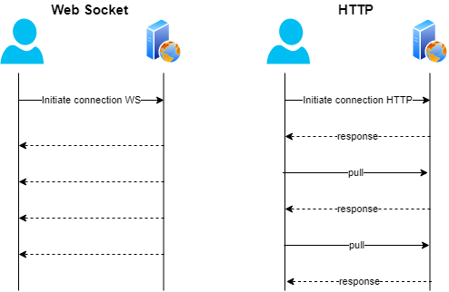
SignalR
Két irányú, valós idejű kommunikáció
Web socket alapú

Slide 10
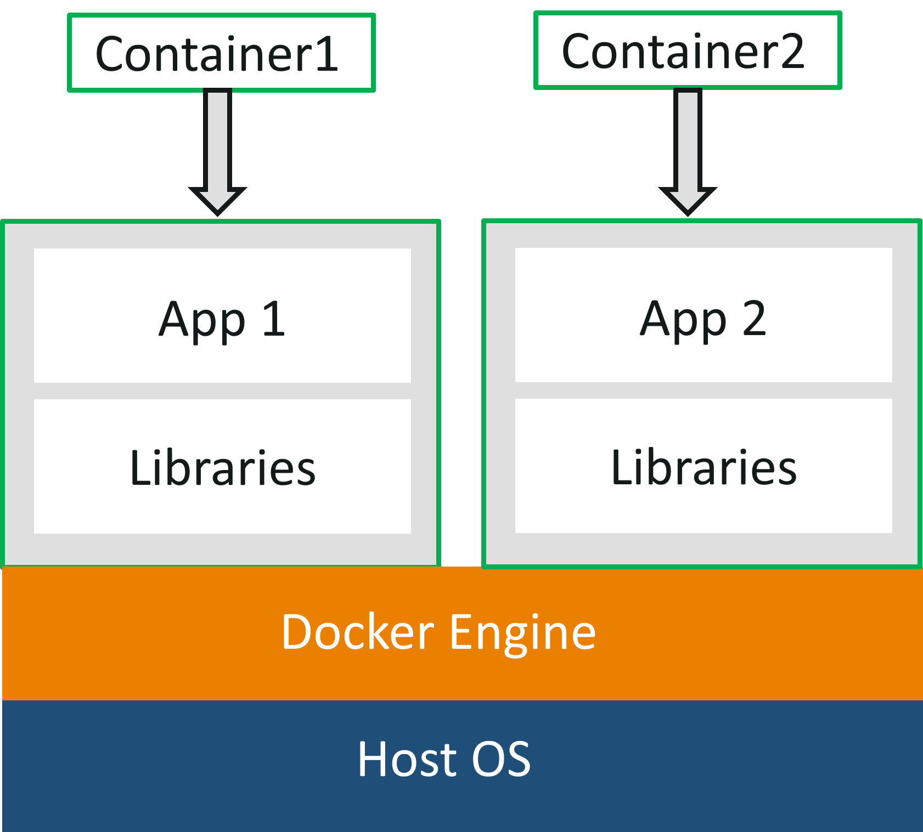
Docker
Korábban: virtuális gép
Egész operációs rendszer minden apphoz
Nagy hely és erőforrás igény
Kényelmetlen összeállítani az app környezetet
Konténerek
Izolált futtatókörnyezet az OS-en felül
Kisebb hely és erőforrásigény
App környezet: Docker image
Minden benne van
Fejlesztés és éles környezet „ugyanúgy” működik

Slide 11
Köszönöm a figyelmet!

